Slide 1
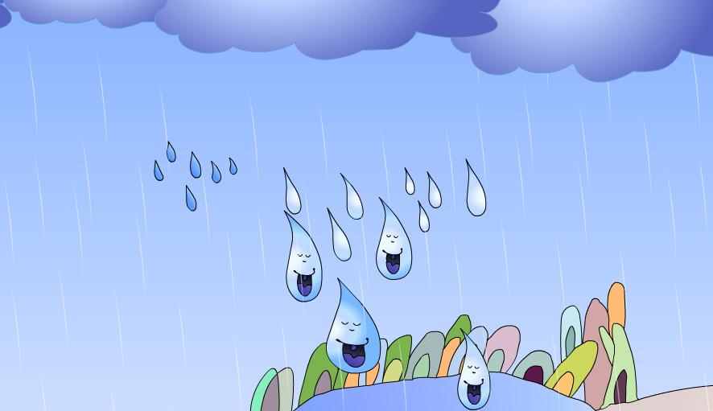
雨 点
苏教版一年级语文

Slide 2
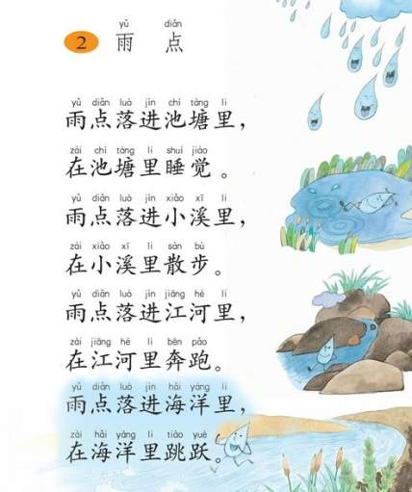
课文有
几句话？
你能用
竖线标出来
吗？

Slide 3
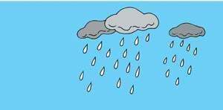
自由朗读课文，读准字音，读通句子。
读读想想：雨点都落在哪些地方了？
雨点落进( ),落进( )，
落进( ),落进( )。
池塘里 小溪里
江河里 海洋里

Slide 4
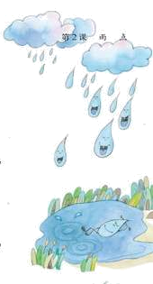
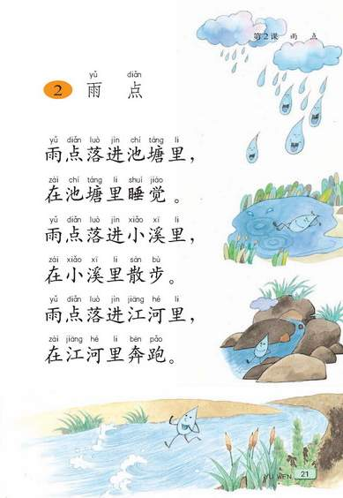

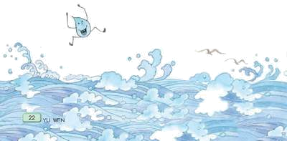
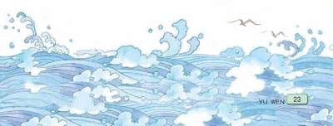
认识词语
池塘
luò jìn
落进
xī
小溪
江河
hǎi yánɡ
海洋

Slide 5
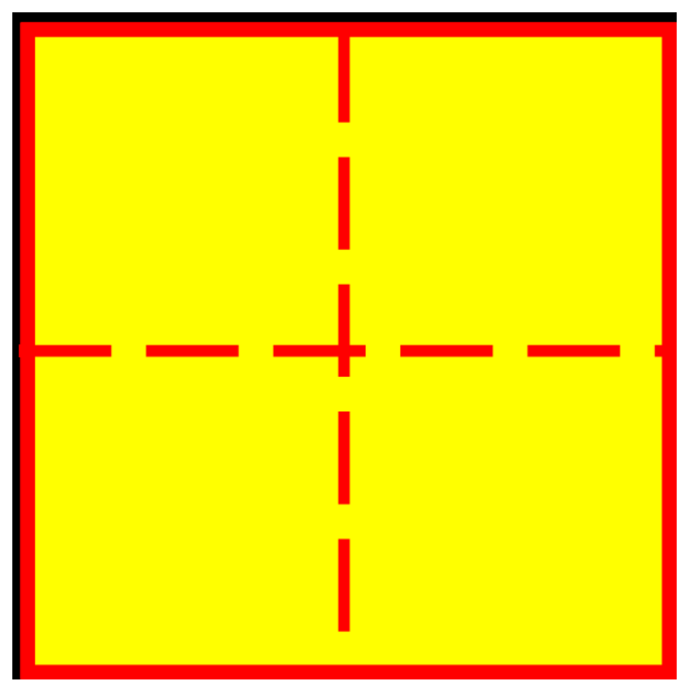
落
落日
落下
落后

Slide 6
进门
进出
进口
进来
先进
进

Slide 7
海水
大海
海面
出海
海外
海

Slide 8
海洋
大洋
远洋
东洋
洋

Slide 9
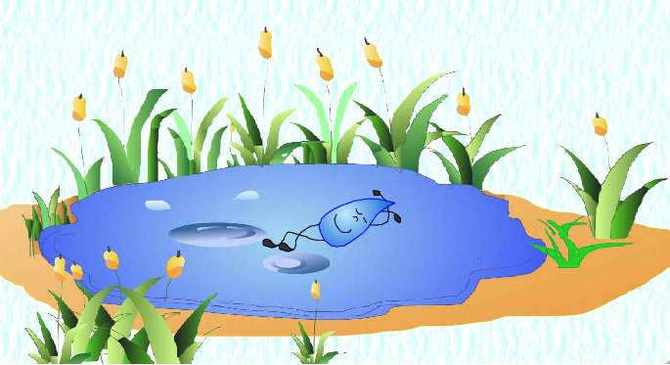
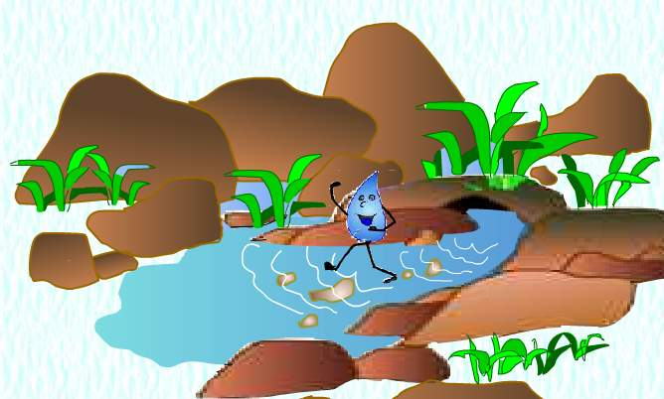
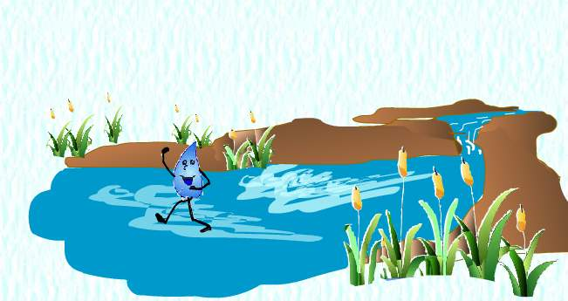
读句子，找一找：
雨点在这些地方做什么？
试着用“﹏”画出来雨点的动作。
雨点落进（ ）里，在（ ）里（ ）。

Slide 10
﹏
﹏
﹏
﹏

Slide 11
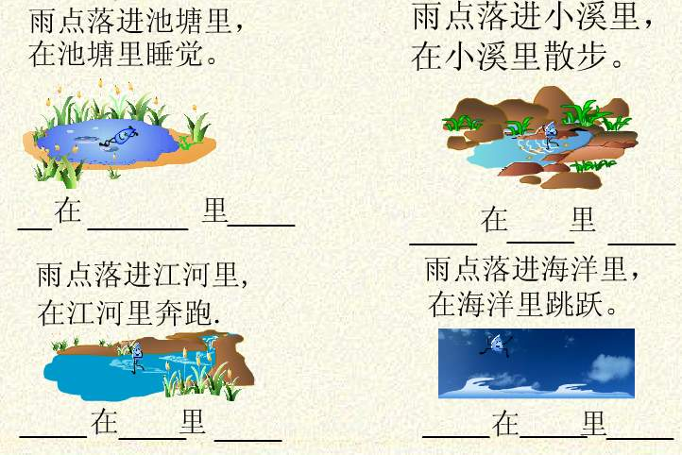
雨点
池塘
睡觉
雨点
小溪
散步
雨点
江河
奔跑
雨点
海洋
跳跃

Slide 12
为什么在池塘里是“睡觉”？在小溪里
是“散步”？
shuì jiào sàn bù bēn pǎo tiào yuè
睡觉 散步 奔跑 跳跃

Slide 13

池塘的水静静的，就像一面镜子，映出青山、绿树。微风吹来，水面泛起微波。小雨点落进池塘里面，就好像在安静地睡觉呢。

Slide 14

小溪流静静地、缓缓地流淌着，流淌着，偶尔溅起一朵朵小小的浪花，但仍然是静静的，缓缓的。小溪叮叮咚咚，唱着温柔的歌流向远方。

Slide 15
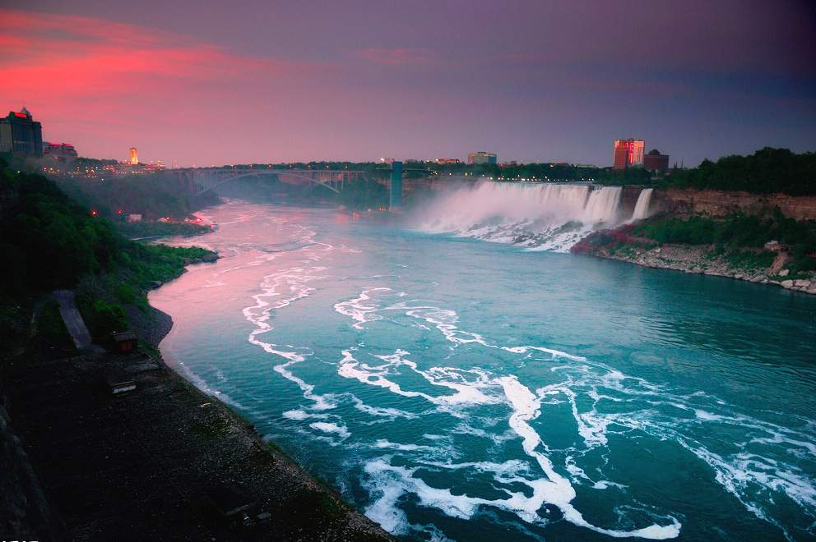
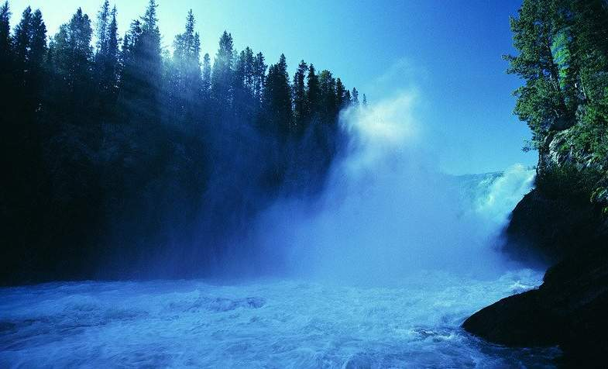
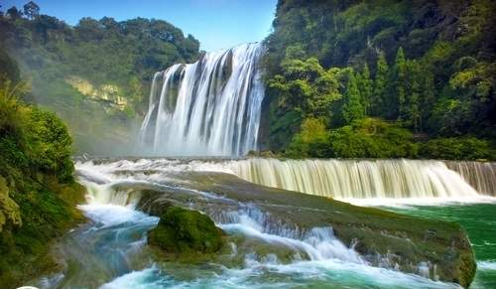
江河奔流

Slide 16
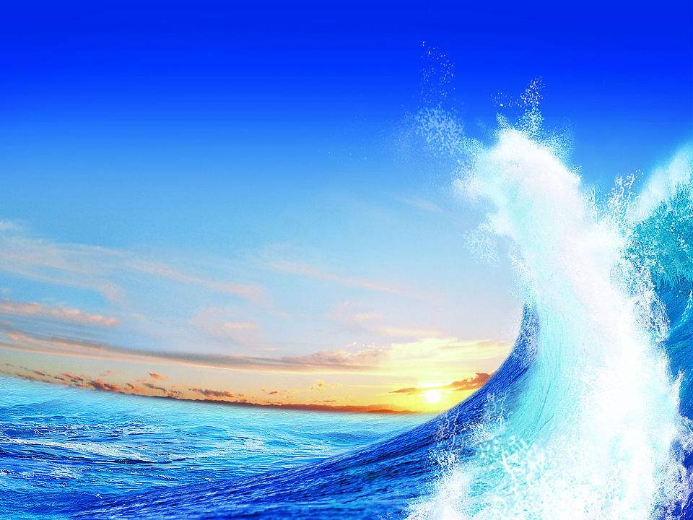


波浪滔天的海洋

Slide 17
你一定能把课文朗读得更棒！

Slide 18
午觉
一觉醒来
睡觉
自觉
不觉
觉
jiào
jué

Slide 19
散心
分散
散开
天女散花
散

Slide 20
正步
大步
散步
步枪
步

Slide 21
跳跃
跃进
飞跃
跃升
活跃
跃

Slide 22
填空
在
海洋里
跳跃
雨点
在
什么地方
什么
谁
干
小鸟
在
天空中
飞翔

Slide 23
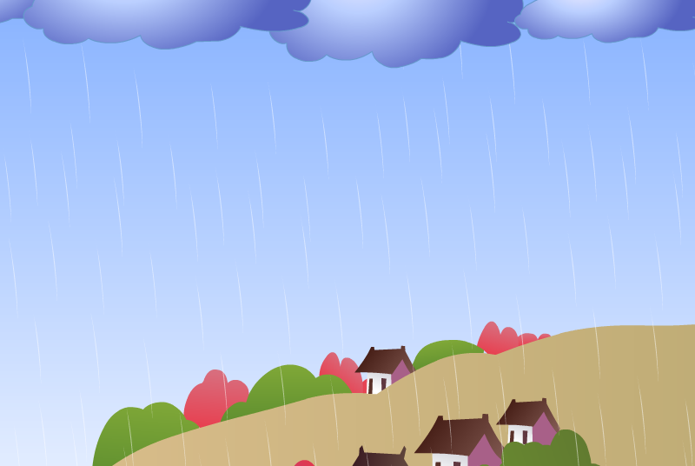

想想 说说
雨点落在雨伞上，
在雨伞上（ ）。
雨点落在田地里，
在田地里（ ）。
雨点落在小草上，
在小草上（ ）。
雨点落在（ ），
在（ ）。

Slide 24
课堂练习
进
近
（ ）步 走（ ）（ ）行 靠（ ）
觉 jiào jué
1、晚上，我们都需要睡觉（ ）。
2、我觉（ ）得今天天气很冷。

Slide 25
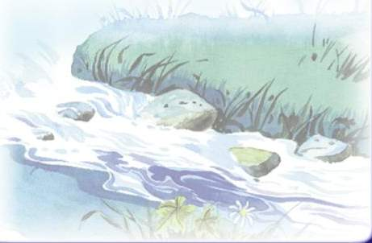
阅读台
泉水泉水你到哪里去？
我要流进小溪里。
溪水溪水你到哪里去？
我要流进江河里。
江水河水你们要到哪里去？
我们都要流进海洋里。

